Slide 1
EKO KOTIČKI IN EKO KOŠI
ŠOLSKO LETO 2017/18

Slide 2
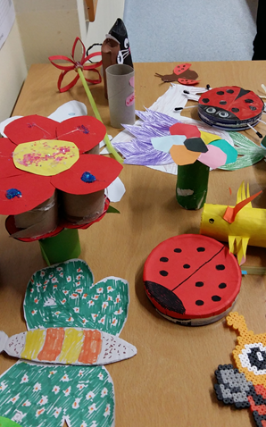
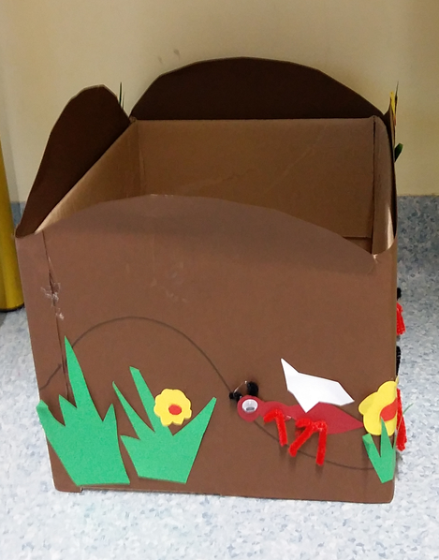
1. A

Slide 3
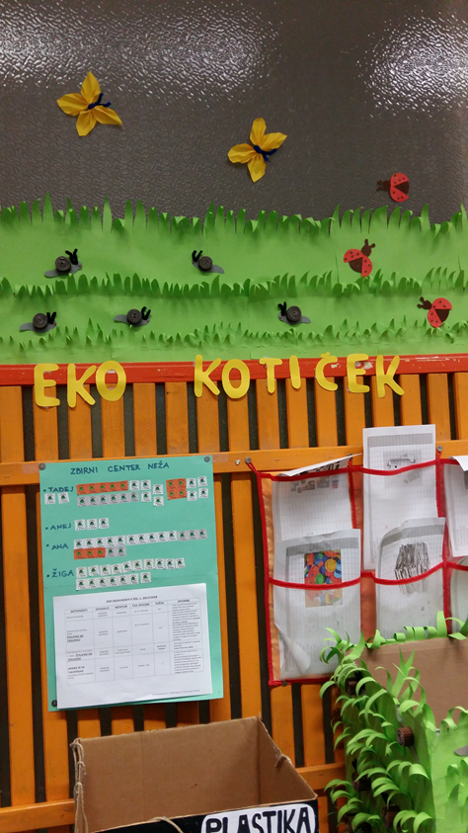
1. B

Slide 4
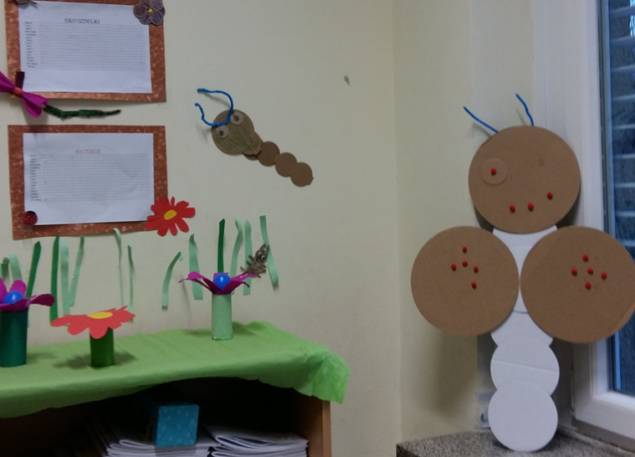
2. A

Slide 5
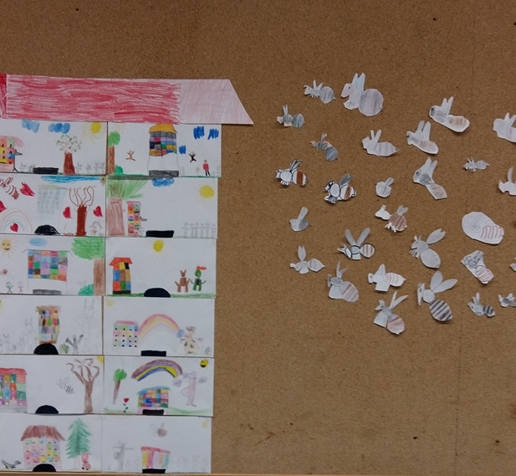
2. B

Slide 6
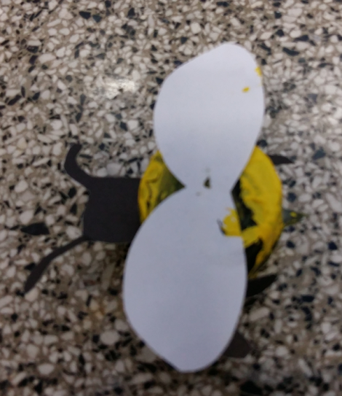
3. A

Slide 7
3. B

Slide 8
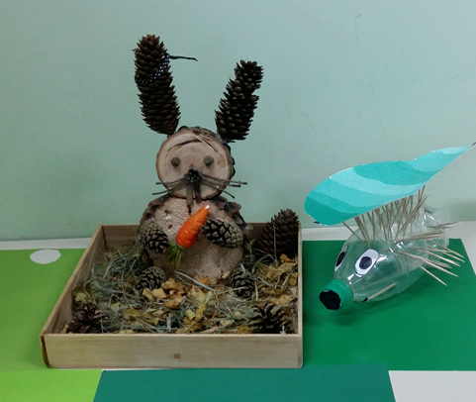
4. A

Slide 9
4. B

Slide 10
5. A

Slide 11
5. B

Slide 12
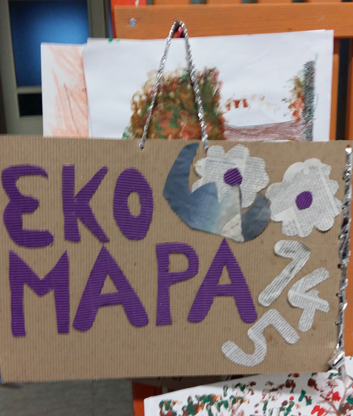
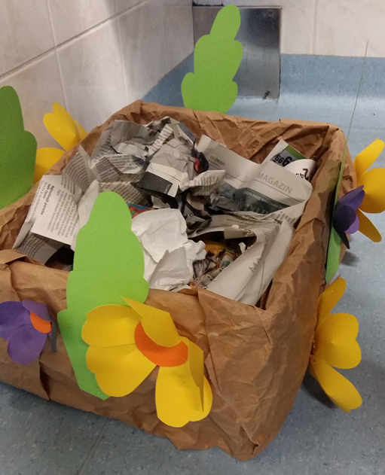
NIS

Slide 13
6. A

Slide 14
6. B

Slide 15
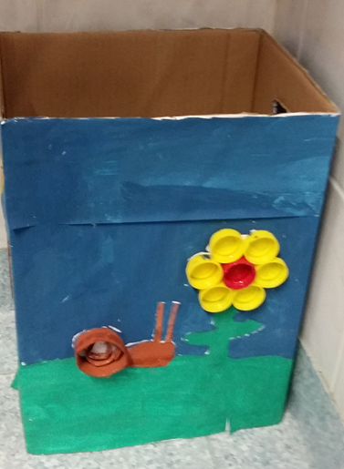
7. A

Slide 16
7. B

Slide 17
8. A

Slide 18
8. B

Slide 19
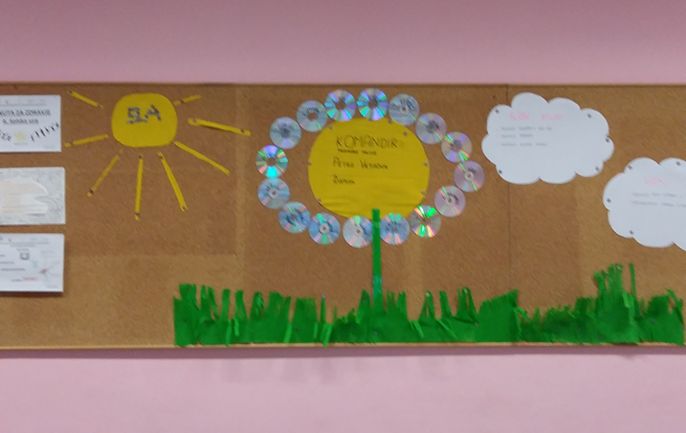
9. A

Slide 20
9. B

Slide 21
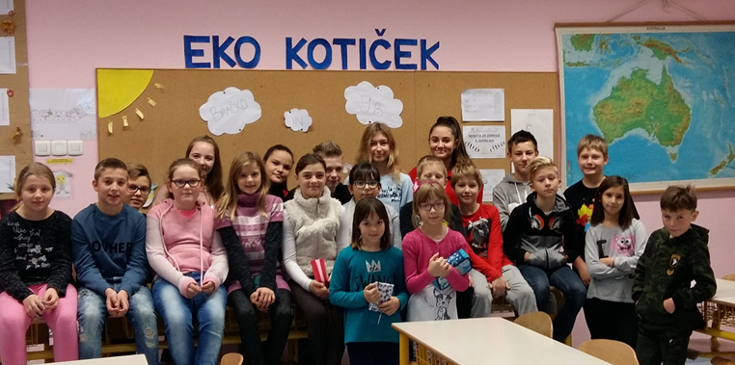
EKO PREDSTAVNIKI

